Slide 1
7-3 الدّم
بعد الأنتهاء من هذا الدرس يتوقع مني أن :
أستطيع أن أسمي الأنواع المختلفة من الخلايا والصفائح الدموية في الدم وأصف ما تفعله.
أستطيع أن أسمي الجزء السائل من الدم وأصف ما يفعله.

Slide 2
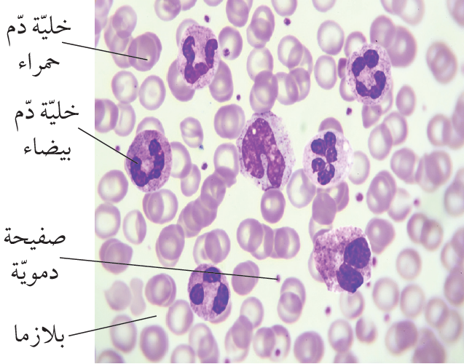
من المعروف أن الدّم سائل أحمراللون، لكن إذا نظرت إلى الدّم تحت المجهر فقد يدهشك أن الجزء السائل من الدّم ليس أحمر اللون على الإطلاق، بل أصفر باهت جدًا.
ما يجعل الدّم يظهر باللون الأحمر هو الخلايا التي توجد فيه.
الأسئلة ص 18
انظر إلى صورة الدّم.
كم عدد خلايا الدّم الحمراء الذي يقابل كل خليّة دم بيضاء تقريبًا؟
اذكر اختلافين بين شكل خلايا الدّم البيضاء وخلايا الدّم الحمراء.
دمّ الإنسان تحت المجهر (خلايا الدّم البيضاء مصبوغة بمادّة مُلوّنة حتى تسهُل رؤيتها)

Slide 3
حل الأسئلة ص 18
50 تقريبا. (قد تختلف الاجابات)
خلايا الدم البيضاء أكبر حجمًا من خلايا الدم الحمراء. تحتوي خلايا الدم البيضاء على نواة، بينما لا تحتوي خلايا الدم الحمراء على نواة. تبدو خلايا الدم الحمراء باللون الأحمر الباهت، بينما تبدو خلايا الدم البيضاء باللون الوردي وتحتوي على نواة باللون البنفسجي.

Slide 4
مكونات الدّم
البلازما Plasma
البلازما هي الجزء السائل من الدّم. وتتكوّن البلازما من الماء بشكل كبير.وتحتوي على العديد من الموادّ المختلفة المُذابة.
على سبيل المثال، ينتقل السكّر في أنحاء الجسم مُذابًا في بلازما الدّم، حيث يتم امتصاص السكر من الأمعاء الدقيقة وينتقل إلى الدم الذي يحمله إلى الخلايا التي تحتاج إلى استخدامه لإنتاج الطاقة في جميع أنحاء الجسم.
خلايا الدّم الحمراء Red Blood Cells
تمثل خلايا الدّم الحمراء غالبية الخلايا في الدّم، وهي خلايا صغيرة جدًا، حمراء اللون لأنها تحتوي على صبغة حمراء يُطلق عليها اسم الهيموجلوبين .Haemoglobin

Slide 5
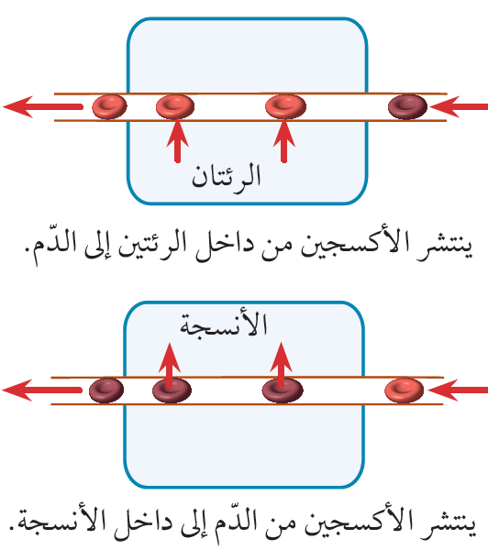
عند تدفُّق الدّم عبرالرئتين ينتشر فيه الأكسجين حيث يتّحد الأكسجين مع الهيموجلوبين داخل خلايا الدّم الحمراء فيتحوّل الهيموجلوبين إلى هيموجلوبين مؤكسج Oxyhaemoglobin ويكون الدّم باللون الأحمر الفاتح.
وعند تدفُّق الدّم عبر أنسجة الجسم ينفصل الأكسجين عن الهيموجلوبين. وينتقل الأكسجين من خلايا الدّم الحمراء وينتشر في الأنسجة، عندئذ يتحوّل الهيموجلوبين المؤكسج إلى هيموجلوبين فقط، ويكون الدّم باللون الأحمر الداكن المائل للزُرقة.

Slide 6
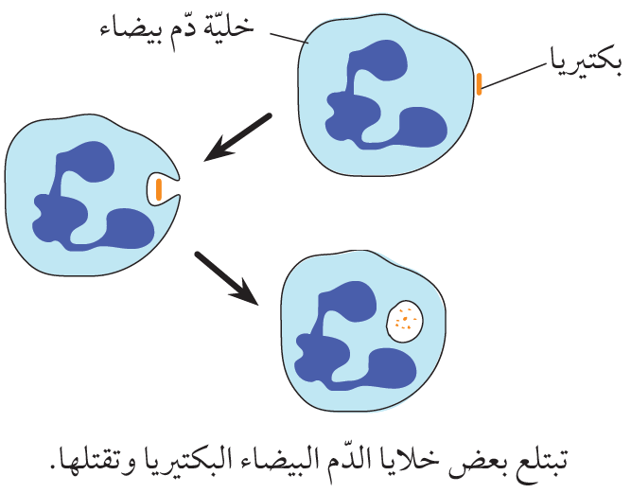
خلايا الدّم البيضاءWhite Blood Cells
تعتبرخلايا الدّم البيضاء أكبر حجما من خلايا الدّم الحمراء، وتحتوي خلايا الدم البيضاء على نواة دائما.
تساعد خلايا الدّم البيضاء على الدفاع عن أجسامنا ضد البكتيريا والفيروسات التي تدخل الجسم.
تمتلك بعض أنواع خلايا الدّم البيضاء «زوائد» لتمسك بالبكتيريا، ثم تنتج إنزيمات قادرة على قتل البكتريا وتحليلها.
تنتج الأنواع الأخرى من خلايا الدّم البيضاء أجسام معيّنة يُطلق عليها اسم الأجسام المضادّة Antibodies، وهي تلتصق بالبكتيريا وتقتلها.

Slide 7
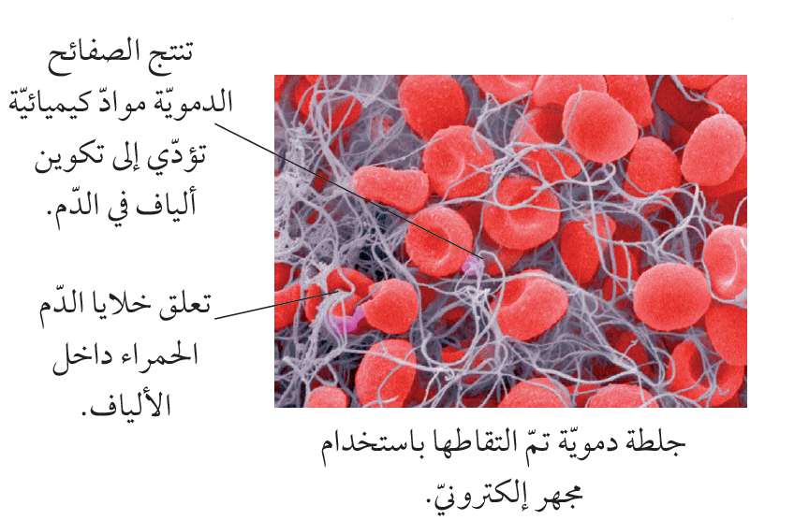
الصفائح الدمويّة Platelets
الصفائح الدمويّة هي قطع من الخلايا.
إذا حدث تلف في أحد الأوعية الدمويّة،تساعد هذه الصفائح على تجلُّط الدّم والتئام الجروح.

Slide 8
الأسئلة ص 19
انقل الجدول الآتي ثُمّ أكمله.
مكوّن الدّم | الشكل | الوظيفة
خلية دم حمراء
خلية دم بيضاء
صفيحة دموية
بلازما

Slide 9
حل الأسئلة ص 19
مكوّن الدّم | الشكل | الوظيفة
خلية دم حمراء | صغيرة وقرصية الشكل ولا تحتوي على نواة | نقل الأكسجين من الرئتين إلى أنسجة الجسم
خلية دم بيضاء | أكبر حجمًا وتحتوي على نواة | تدمير البكتيريا والفيروسات
صفيحة دموية | صغيرة جدًا ولا تحتوي على نواة | المساعدة على تجلط الدم
بلازما | سائل أصفر باهت | نقل المواد (مثل السكر) في المحلول

Slide 10
المفاهيم الخاطئة وسوء الفهم:
الهيموجلوبين مادة كيميائية موجودة داخل خلايا الدم الحمراء.
ملخص
يتكوّن الدّم من أنواع مختلفة من خلايا الدّم في سائل يُطلق عليه اسم البلازما.
تنقل خلايا الدّم الحمراء الأكسجين.
تعمل خلايا الدّم البيضاء على تدمير الكائنات الدقيقة (البكتيريا والفيروسات) التي تغزو الجسم.
تساعد الصفائح الدمويّة على تجلُّط الدّم والتئام الجروح.
تنقل البلازما الموادّ المُذابة في الدّم مثل السكّر.

Slide 11
تمرين 7-3 التكيُّف مع الارتفاعات العالية –إثرائي
هل تعرف الارتفاع الذي تعيشُ عليه؟ في هذا التمرين سيكون عليك التفكير مليًّا في قدرة جسم الإنسان على التغير للعيش على ارتفاعات عالية جدًا حيث يقلّ مخزون الأكسجين.ستحتاج إلى الربط بين المعلومات المكتوبة والمعلومات المُقدّمة في الرسمين البيانيين بالإضافة إلى معرفتك الخاصّة.لن يكون الأمر سهلًا!
تركيز الأكسجين الموجود في الهواء في الارتفاعات العالية أقلّ بكثير مُقارنة بالأكسجين الموجود في الهواء في الارتفاعات المنخفضة. عندما يتحرّك الشخص بسرعة من ارتفاع منخفض إلى ارتفاع عالٍ يُعاني من ضيق في التنفس بسرعة ويشعر بالمرض؛ ويرجع السبب في ذلك إلى أنّه لا يمكنُه الحصول على ما يكفي من الأكسجين في الدّم.
لكن، إذا ارتفع الشخص لأعلى بشكل تدريجيّ، فسيكون لدى الجسم الوقت للاستجابة للتغييرمن خلال تكوين مزيد من خلايا الدّم الحمراء.
أرادت مجموعة من محبي رحلات السفاري السير من قرية فاكدينغ إلى مخيم القاعدة بجبل إفرست.خطَّطوا لرحلتهم جيدًا بحيث يمنحون أجسامهم الوقت للتكيُّف مع تغييرالارتفاع.يعرض الرسم البيانيّ الآتي خطتهم.

Slide 12
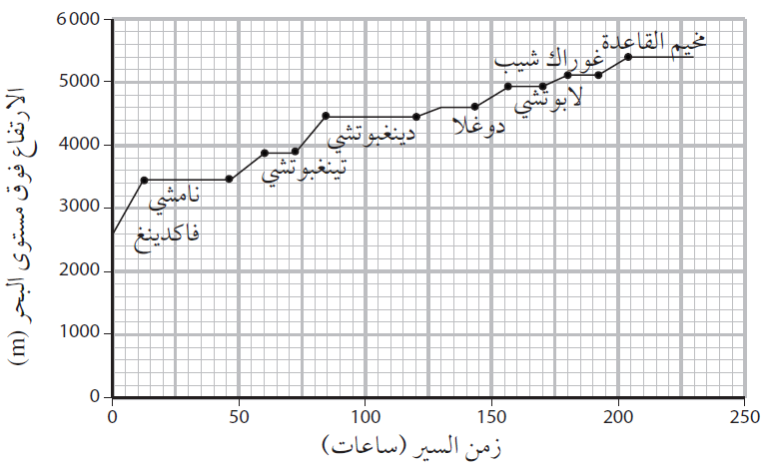
كم عدد الأيام التي تنبأ المشاركون أن يستغرقها السيرمن فاكدينغ إلى مخيم القاعدة؟
كم يبلغ ارتفاع نامشي؟
ما المدة التي خطَّط المشاركون أن يمكثوها في نامشي؟
لماذا خطَّط المشاركون البقاء في نامشي وتينغبوتشي لعدة أيام قبل الاستمرار في التسلُّق لأعلى؟
..........................................................................................
........................................................................
.................................
..................................................................................

Slide 13
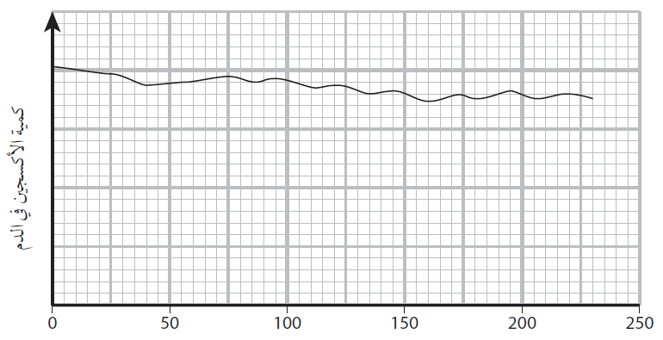
أحد المشاركين بالرحلة كانت طبيبة.وأخذت عينات دّم من جميع المشاركين أثناء الرحلة وقاست كميّة الأكسجين في الدّم. يعرض الرسم البيانيّ النتائج التي حصلت عليها.
اشرح لماذا انخفضت كميّة الأكسجين في دمّ المشاركين أثناء الرحلة.
إذا سافر شخص بسرعة من فاكدينغ إلى مخيم القاعدة بجبل إفرست، فستنخفض كمية الأكسجين في الدّم بشكل كبير لدرجة أنّه قد يُصاب بالمرض الشديد.اشرح لماذا لم يحدث هذا للمشاركين في هذه الرحلة.
...........................................................................................
..........................................

Slide 14
حل تمرين 7-3
205 ساعات = 8 أيام ونصف.
ما يزيد قليلا عن 34000.
حوالي 35 ساعة.
لتتأقلم أجسامهم مع الارتفاع العالي؛ لأن الأكسجين يكون أقل في الارتفاعات العالية. إذا انتقلوا لأعلى بسرعة كبيرة، فلن يتمكن دمهم من امتصاص كمية كافية من الأكسجين ونقلها لإمداد الخلايا بها، لذا سيصابون بالمرض.
لوجود كمية أقل من الأكسجين في الهواء في الارتفاع العالي، لذا لم يتمكن دمهم من امتصاص الكثير من الأكسجين.
لأن انخفاض الأكسجين في الدم كان بدرجة قليلة فهم لم ينتقلوا مباشرة من ارتفاع منخفض إلى ارتفاع عالي حيث أن أجسامهم كوَّنت خلايا دم حمراء إضافية لتعويض نقص الأكسجين في الهواء جزئيًا.

